Slide 1
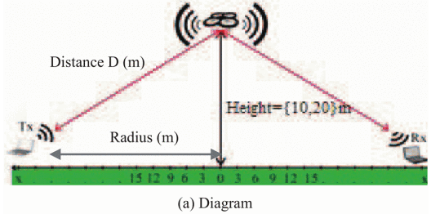
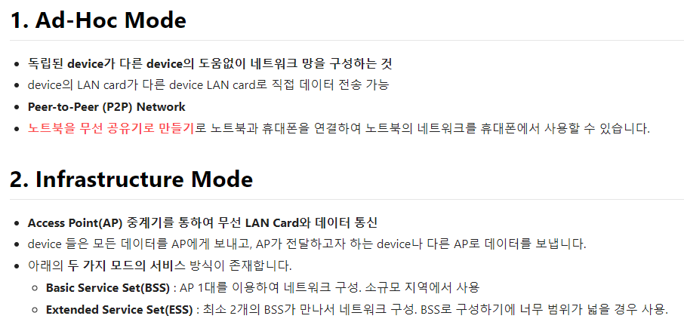
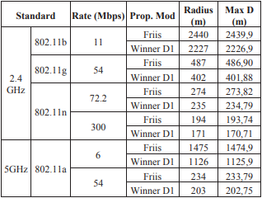
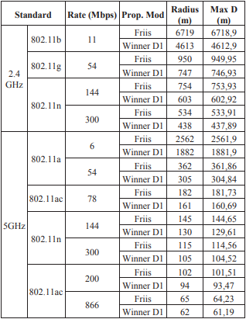
WiFi networks on drones
드론을 이용한 공중 WIFI 네트워크를 배치하기 위해 두가지의 WIFI 모드를 비교하는 실험 및 연구
http://lps3.ieeexplore.ieee.org.libproxy.hanbat.ac.kr/document/7805730

Slide 2
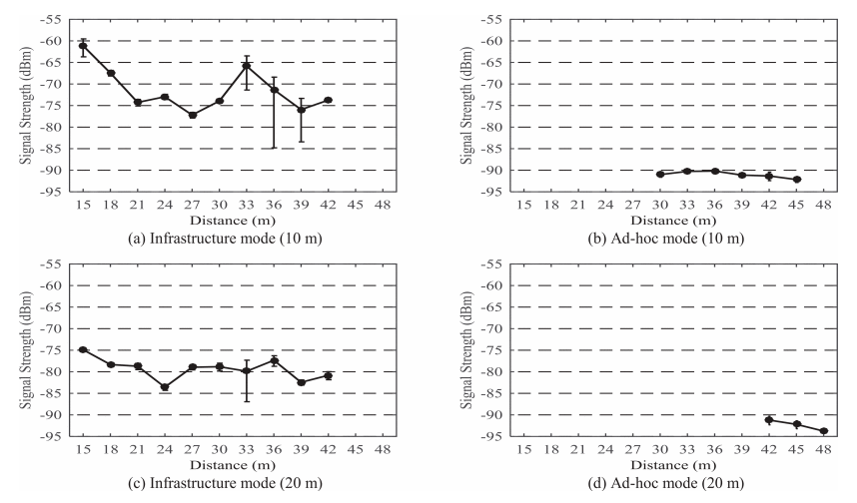
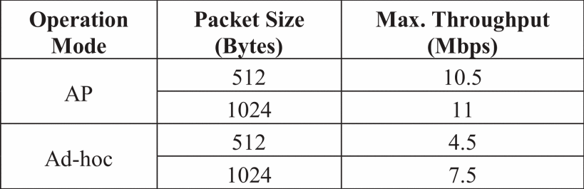
WiFi networks on drones
Infrastructure Mode가 Ad Hoc Mod보다 전송 속도가 항상 높다.

Slide 3
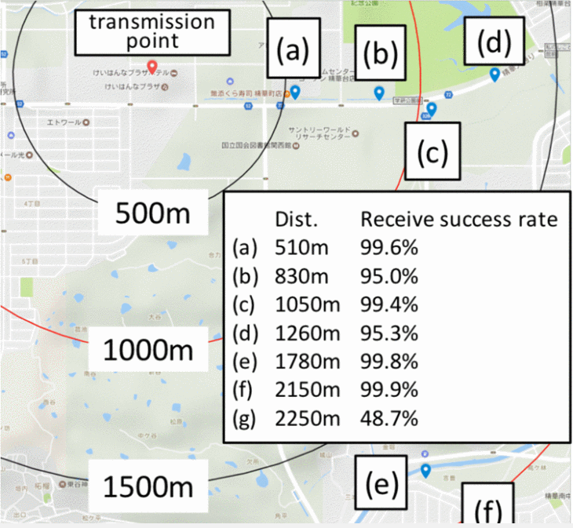
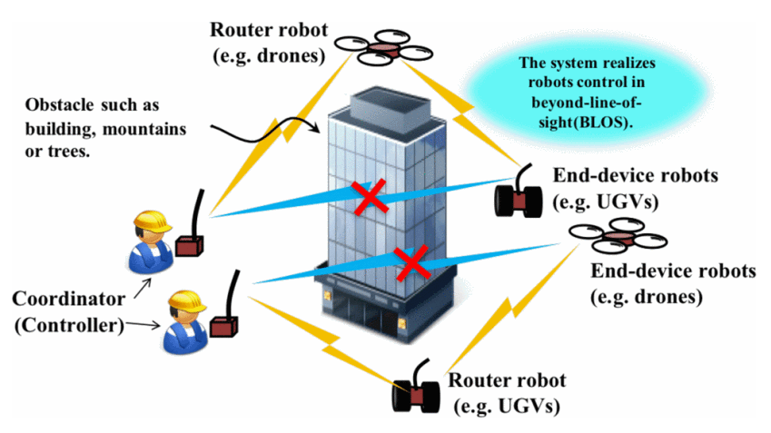
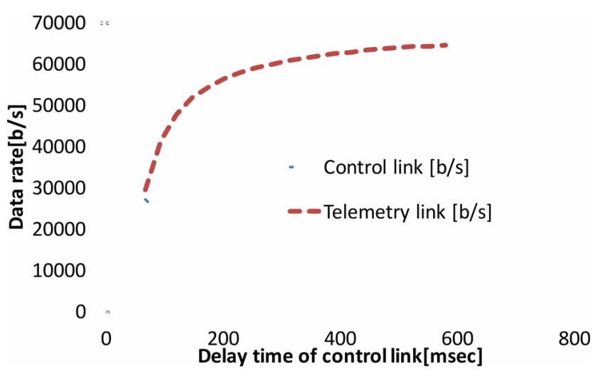
A study on latency-guaranteed multi-hop wireless communication system for control of robots and drones
드론, UAV를 사용하여 BLOS(비가시권) 운용이 필요한 로봇과 드론의 원격제어에 특화된 지연시간 보장형 다중 홉 라우팅 시스템 개발 후 설계 및 성능 제시
다중 홉 라우팅 : 네트워크 커버리지 영역이 단일 노드의 무선 범위보다 큰 무선 네트워크의 통신 유형
시스템 전송 속도와 지연 시간 간의 관계
범위 및 수신 성공률 측정
http://lps3.ieeexplore.ieee.org.libproxy.hanbat.ac.kr/document/8301849

Slide 4
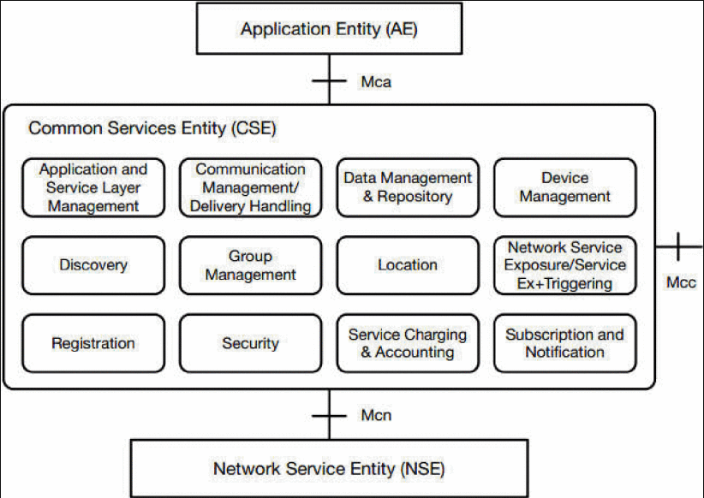
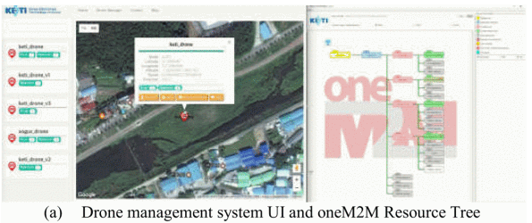
Enabling drone as a service: OneM2M-based UAV/drone management system
드론, UAV를 사용하여 재난지역에서의 AD HOC네트워크 구축 및 택배와 같은 서비스를 지원하기 위한 oneM2M 기반 관제 및 관리 시스템 제시
oneM2M : 사물, IOT 기술을 위한 요구사항 및 아키텍처 등을 제공하는 단체
http://lps3.ieeexplore.ieee.org.libproxy.hanbat.ac.kr/document/7993739

Slide 5
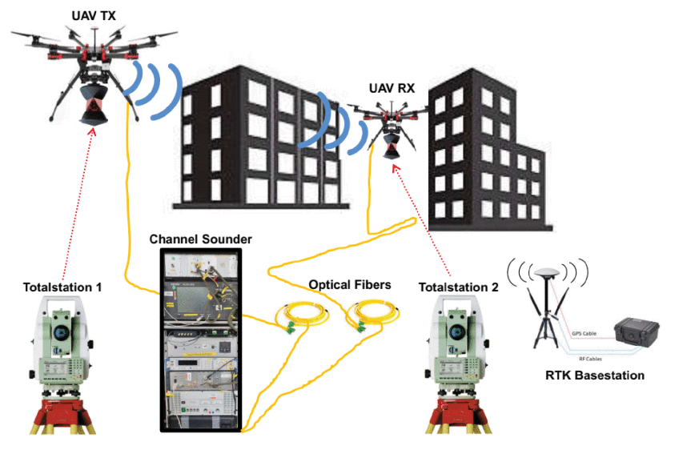
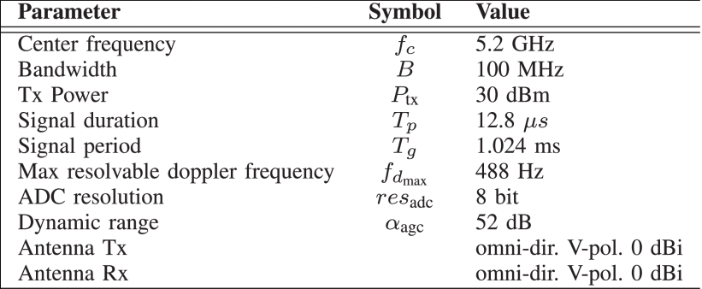
Wideband Channel Measurements and First Findings for Low Altitude Drone-to-Drone Links in an Urban Scenario
도심에서 드론, UAV 간의 충돌을 방지하기 위한 안정적인 D2D통신을 유지하기 위해 광대역 채널 측정하고 그에 대한 결과 제시
저고도 D2D 링크에 대한 광대역 채널 측정을 통해 특정물체에 대해 강한 반사를 식별
http://lps3.ieeexplore.ieee.org.libproxy.hanbat.ac.kr/document/9135494

Slide 6
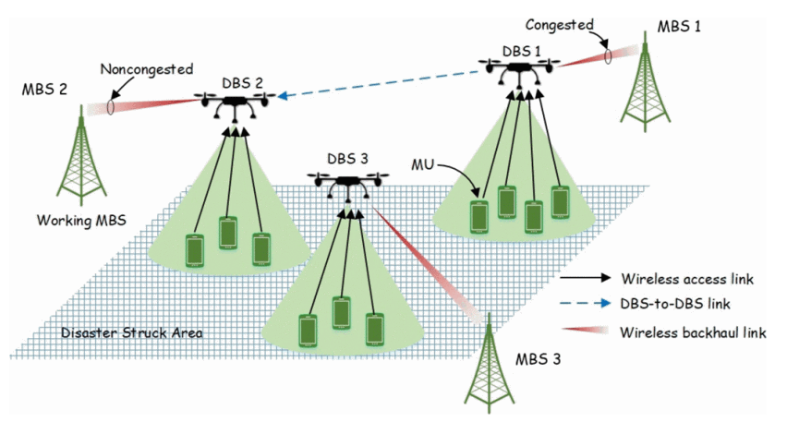
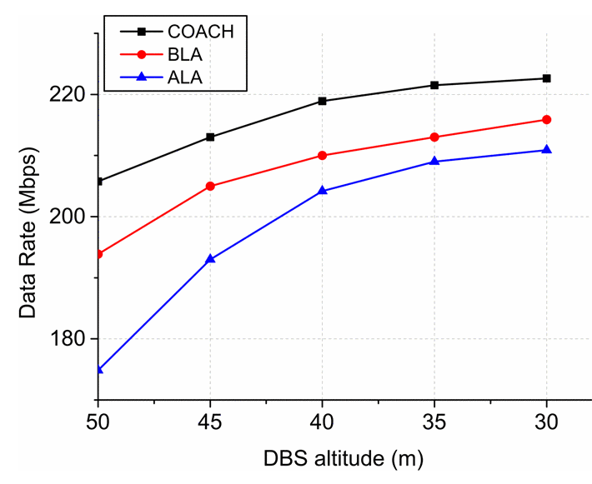
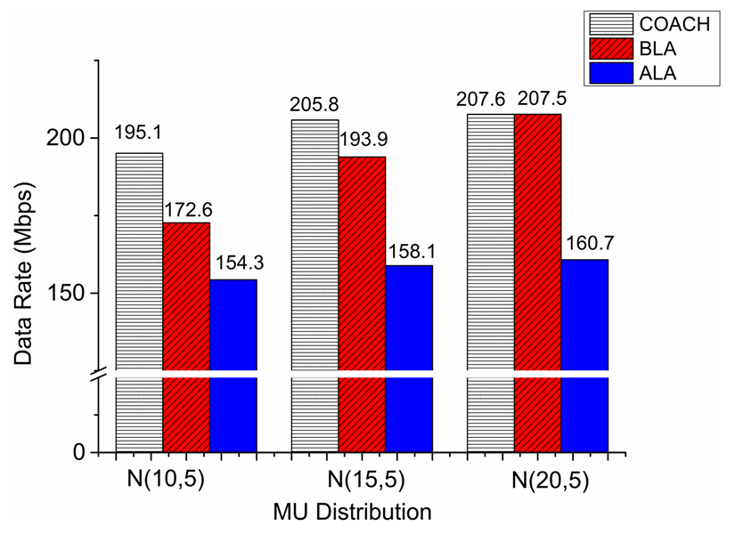
A Cooperative Drone Assisted Mobile Access Network for Disaster Emergency Communications
모바일 사용자가 근처 기지국이 없을 경우 드론 탑재 기지국을 통해 기지국과 통신하는 알고리즘 설계
드론 기지국 고도에 따른 데이터 속도
모바일 사용자 분포에 따른 데이터 속도
http://lps3.ieeexplore.ieee.org.libproxy.hanbat.ac.kr/document/9013813

Slide 7
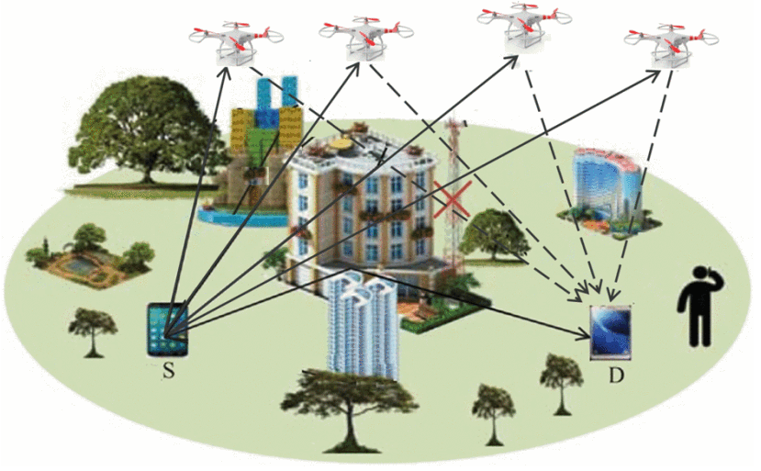
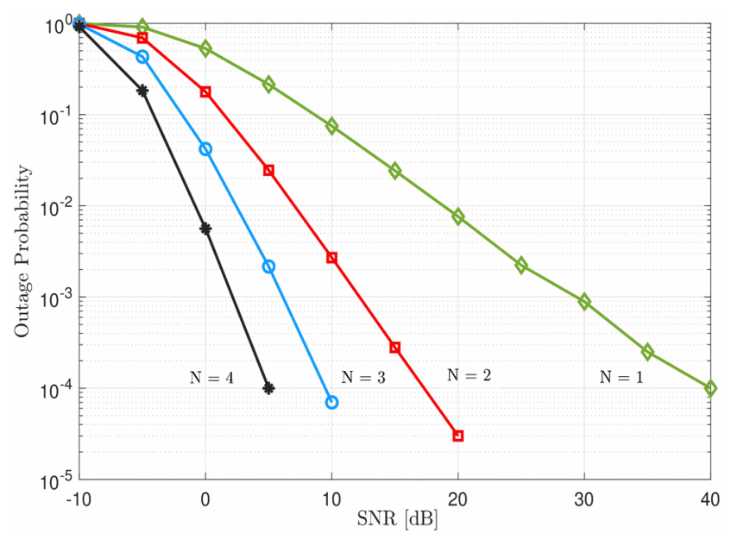
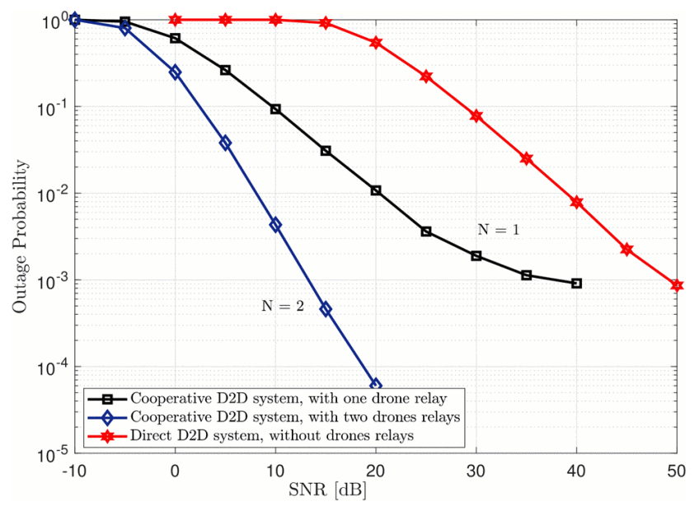
On the Outage Performance of Drones-Aided Cooperative D2D communications systems
D2D 사용자 간의 통신을 개선하기 위해 드론을 이용한 새로운 D2D 통신 개념을 드론의 고도, 숫자 등 여러 매개변수의 영향을 조사하고 새로운 연구방향을 제시
협동 D2D의 중단 확률 성능
협력 및 비협력 D2D 통신 시스템 비교
http://lps3.ieeexplore.ieee.org.libproxy.hanbat.ac.kr/document/10075798

